Slide 1
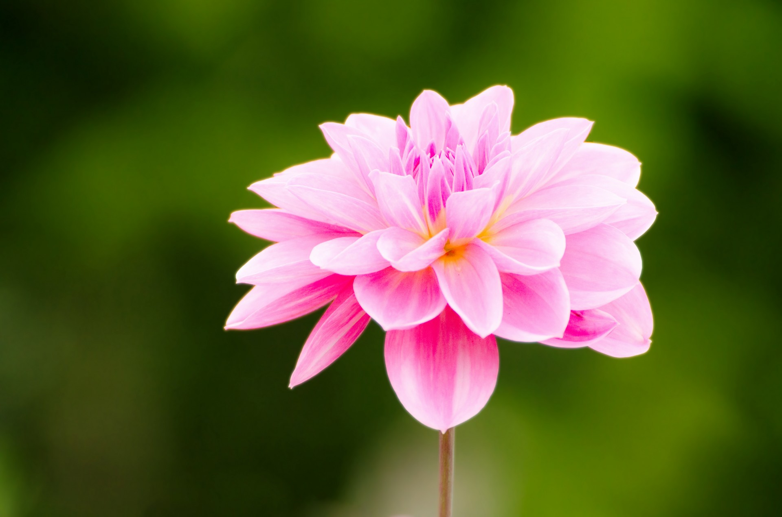
শোকাল
শুভ সকাল

Slide 2
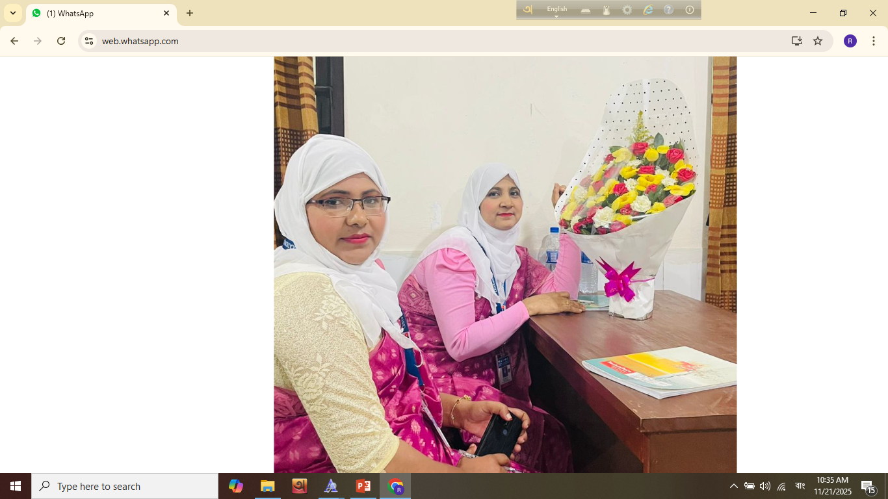
রিফাত জাহান লিরা
বীরতারা ইসলামিয়া দাখিল মাদ্রাসা
ধনবাড়ি,টাংগাইল
সহকারী শিক্ষক বাংলা

Slide 3
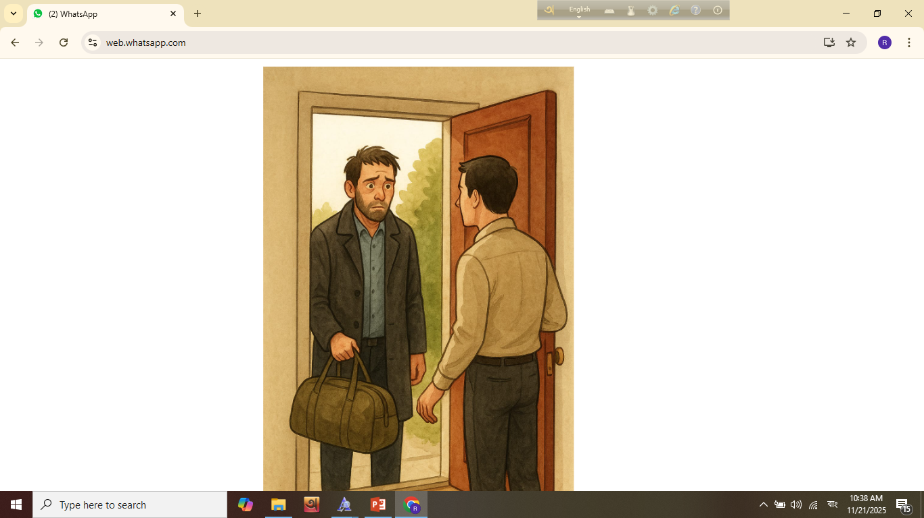
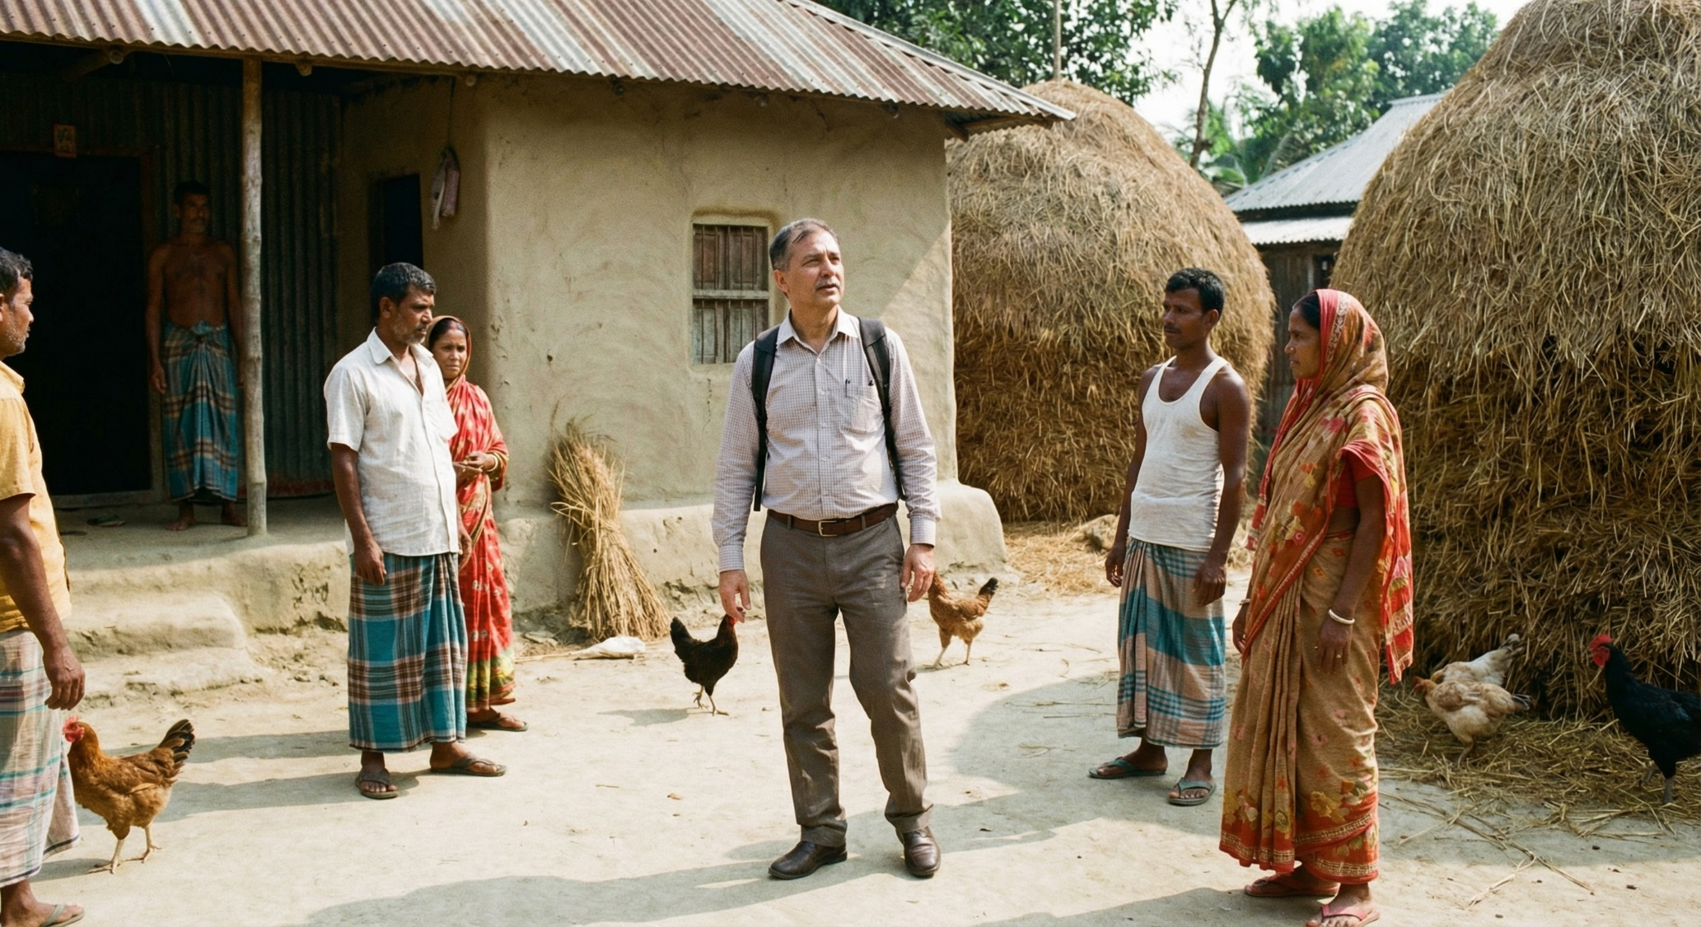
আচ্ছা, তোমরা উপরের ছবি দুটোতে কী দেখতে পাচ্ছো ?

Slide 4
আচ্ছা,বলতো অতিথি কারা ?
কোন নতুন মানুষ ঘরে এলে আমরা তাদের কী বলি ?
তাদের সাথে আমরা কেমন আচরণ করি ?

Slide 5
আজকের পাঠের আলোচনা
আমি কোন আগন্তুক নই
লিখেছেন-আহসান হাবিব

Slide 6
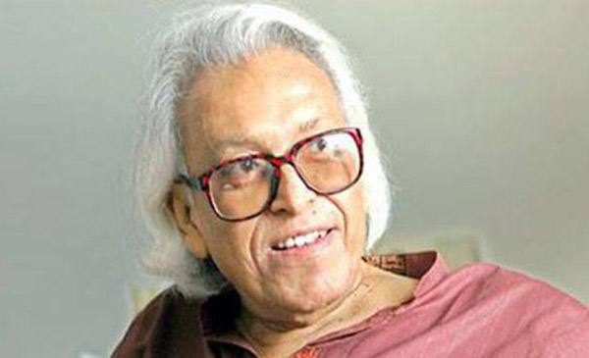
আহসান হাবীব
জন্ম – ১৯১৭
মৃত্যু -১৯৮৫
গ্রাম –পিরোজপুর জেলা, প্রথম কাব্য –রাত্রিশেষ,কিশোর উপন্যাস-রানি খালের সাঁকো

Slide 7
শিখনফল
১। কবি পরিচিতি ও কবিতার মূলভাব ব্যাখ্যা করতে পারবে
২।কবিতাটিতে থাকা অনুভূতি অনুধাবন করতে পারবে ।
৩। মানবজীবন ও জন্মভূমির সাথে মানুষের গভীর সম্পর্ক বিশ্লেষণ করতে পারবে ।

Slide 8
দলীয় কাজ
শিক্ষার্থীদের চারটি দলে বিভক্ত করে
নির্ধারিত কাজ দিবো
১।আগন্তুক শব্দের সাথে কবির সম্পর্ক বুঝিয়ে বল
২।মুগ্ধ বালকের সাথে কবির কী সম্পর্ক ?
৩।কবিকে কারা চিনে তালিকা কর
৪।কবিতাটিতে প্রকাশিত প্রাকৃতিক সৌন্দর্যের বর্ণনা দাও

Slide 9
আগন্তুক
অভ্যাগত
অতিথি
নবাগত
অজানা
অপরিচিত

Slide 10
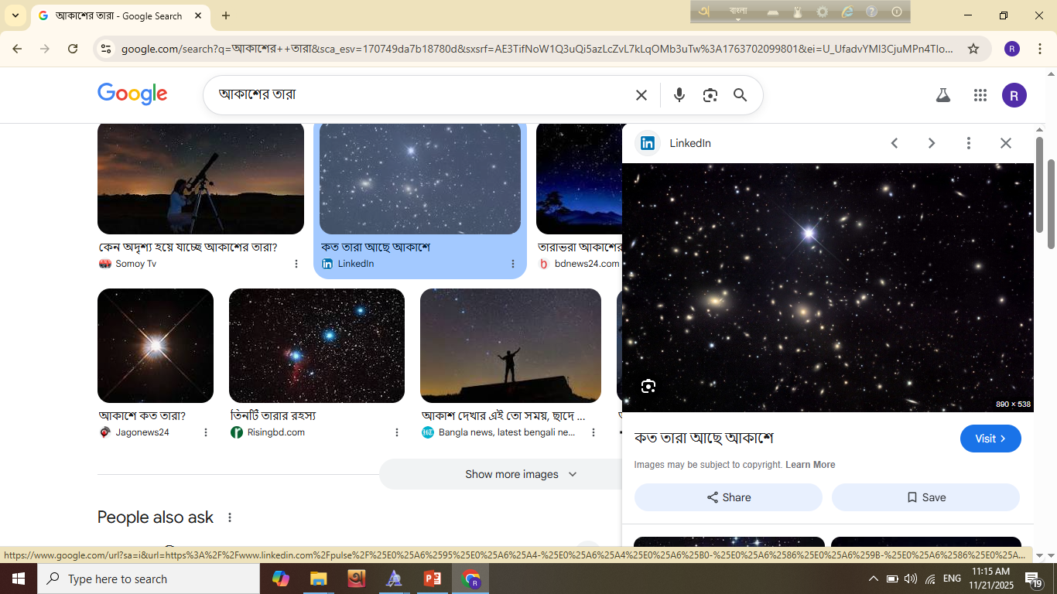
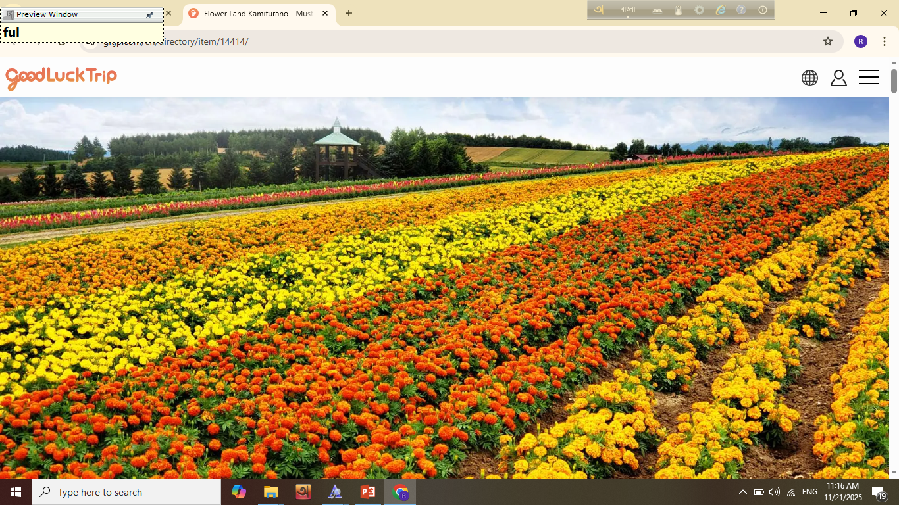
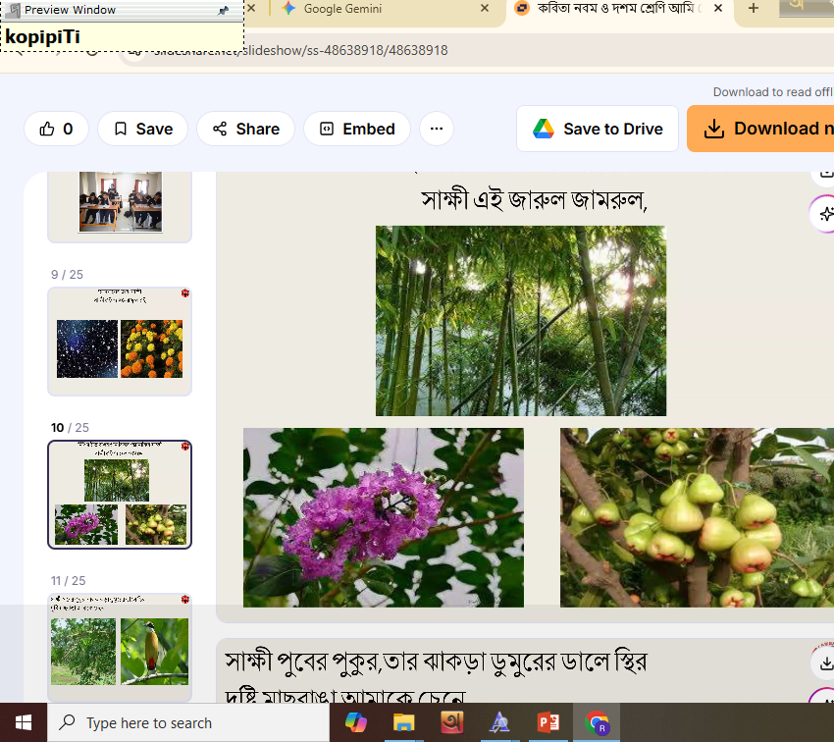
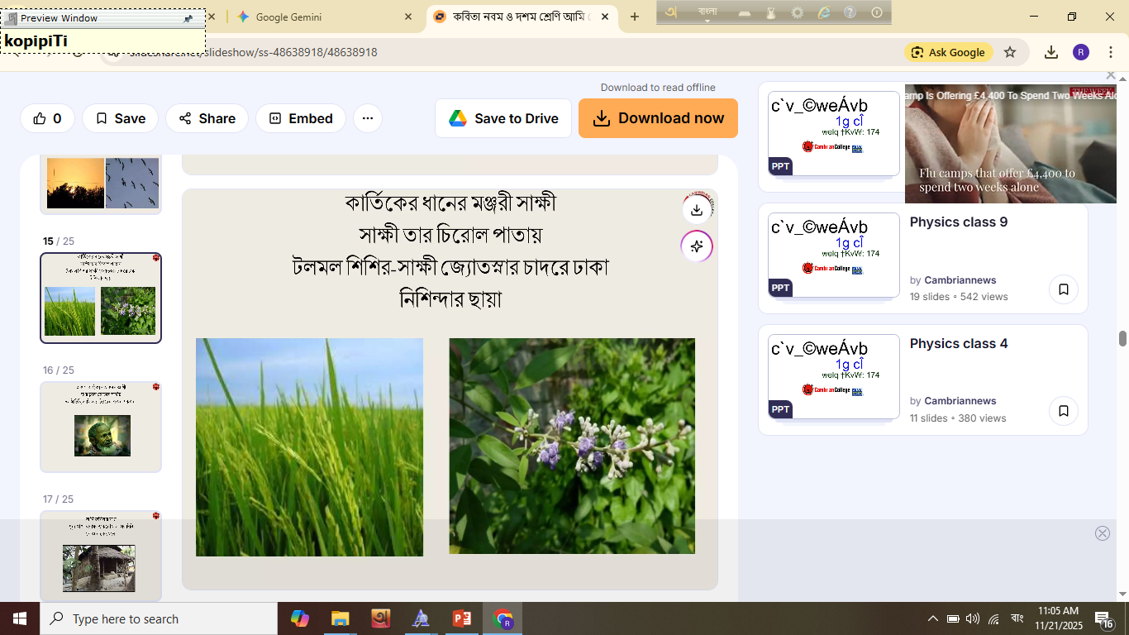

Slide 11
মূল্যায়ন মৌখিক প্রশ্নের মাধ্যমে
কবির জন্ম ,কবি কার চিরচেনা,আগন্তুক শব্দের অর্থ
কী ,জোনাকি কোথায় দেখা যায় , কবি কোথায় থাকে ?

Slide 12

ধন্যবাদ সবাইকে

